Slide 1
Final presentation
Tormod Stokka – Daniel Sortland – Henrik Eikefet

Slide 2
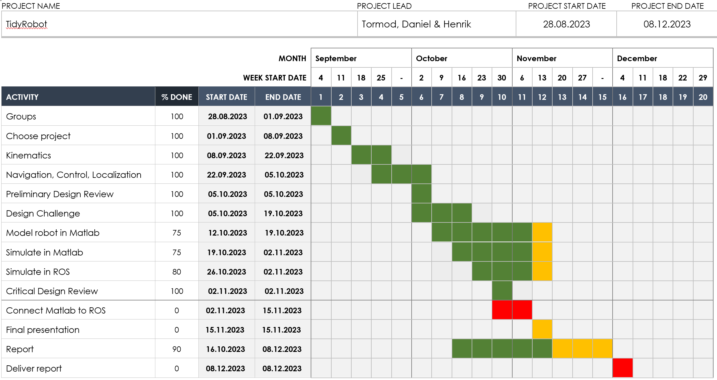
GANTT diagram
Notes:
Daniel

Slide 3
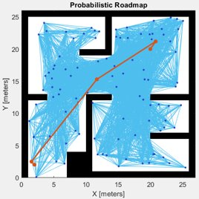
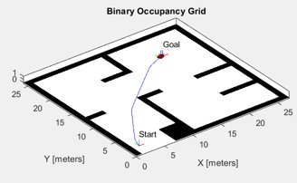
Technical difficulties
Make the robot drive around and search
Locating objects on the ground
ROS & Matlab communication
Notes:
Henrik: Har startet å simulere I ROS, men har hatt litt utfordringer. For øyeblikket har vi fått til denne simulasjonen, og vi har også fått kjørt den litt. I lab 4 fikk vi testet kommunikasjon mellom Matlab og ROS, som gikk fint, men vi har enda ikke sett på dette I forhold til prosjektet vårt. Håpet er å få en god kommunikasjon, og eventuelt få til å teste programmet vårt med turtlebot.

Slide 4
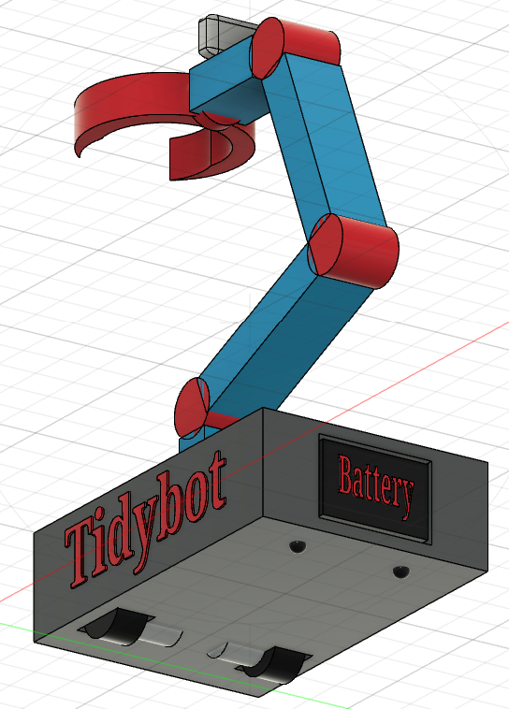
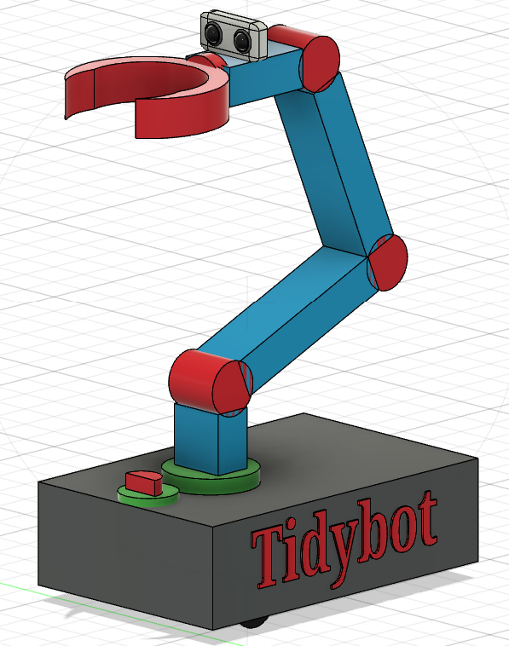
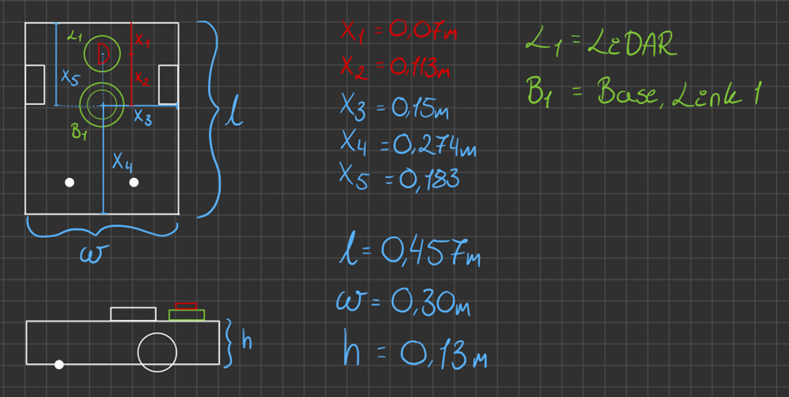
Design – robot base
Fusion 360 / Tinkercad
Plantegning
Notes:
Tormod: Because the arm kinematics is revolute on the base, we will use moving to a point, then the arm will turn as desired to pick up toys.

Slide 5
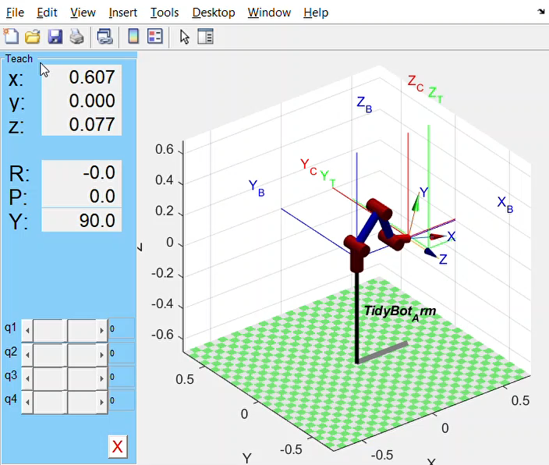
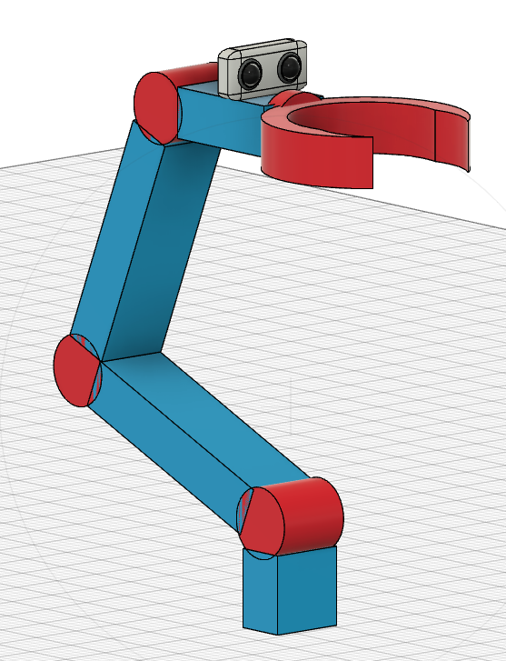
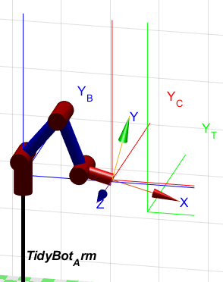
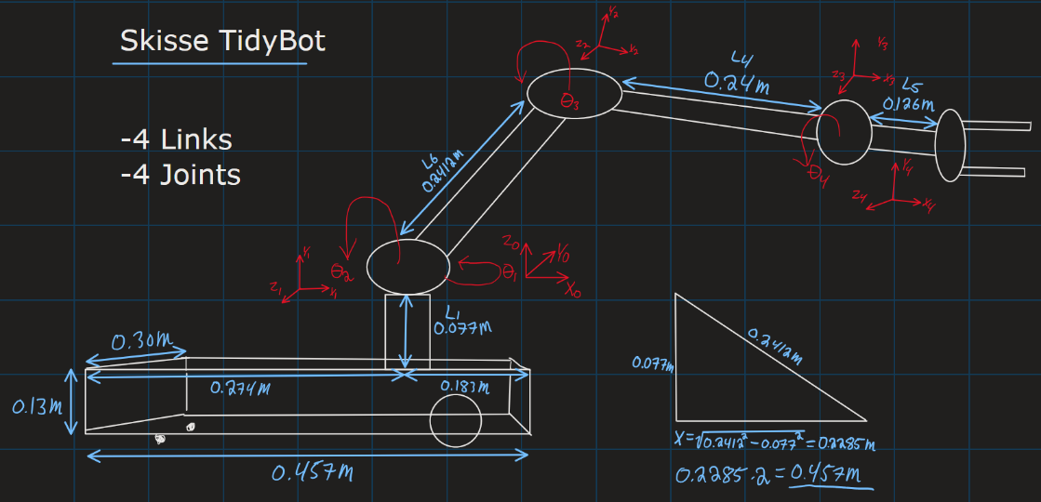
Design – robot arm
Notes:
Tormod

Slide 6
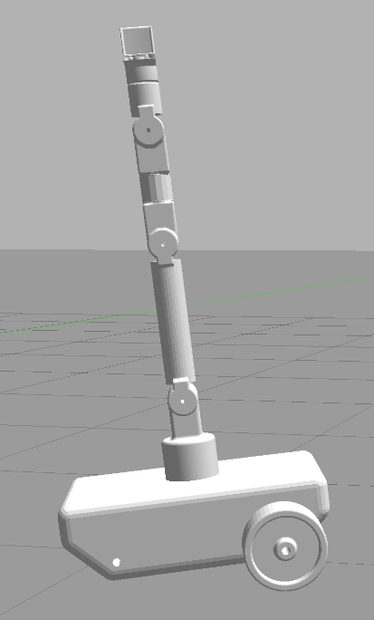
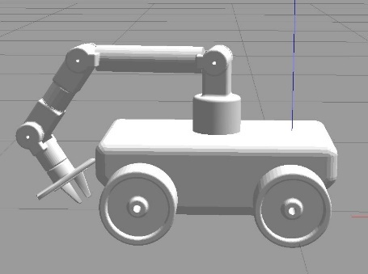
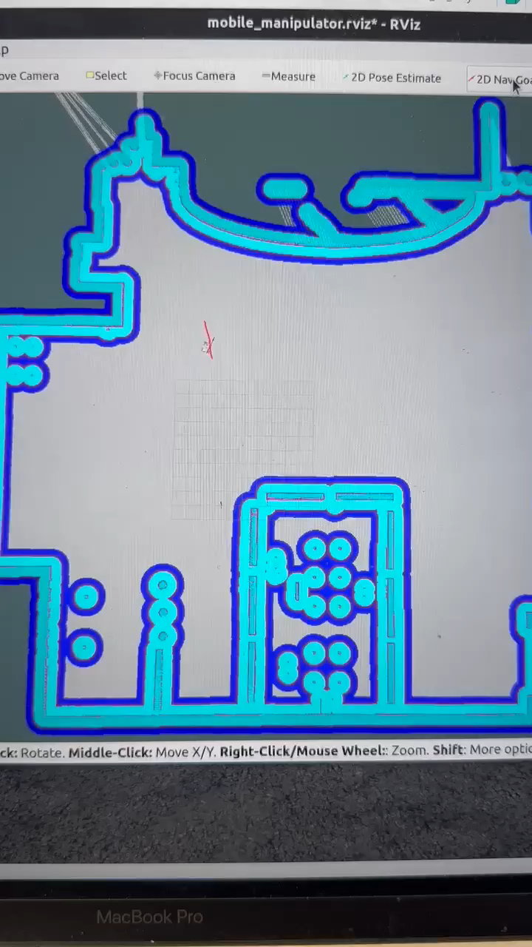
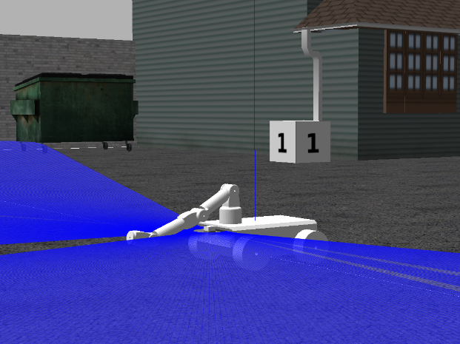
Simulation in gazebo
Notes:
Henrik/Daniel

